Slide 1
Профориентационный проект
Ленинградской области
«НАСТАВНИк 47 – Перезагрузка»

Slide 2
ЦЕЛЬ ПРОЕКТА
Профессиональное самоопределение учащейся молодежи под наставничеством опытных руководителей органов власти, предприятий и социально-ориентированного бизнеса Ленинградской области
#НАСТАВНИК47

Slide 3
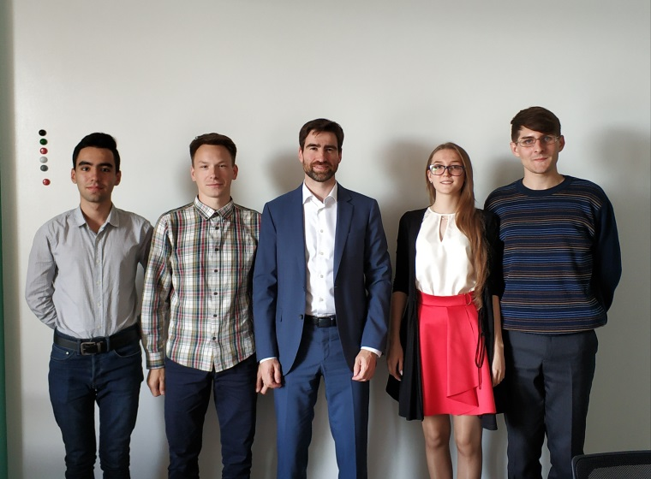
«НАСТАВНИК 47 - ПЕРЕЗАГРУЗКА»
РОЛИ
НАСТАВНИКИ –
руководители органов муниципальной власти, градообразующих предприятий, социально-ориентированного бизнеса
НАСТАВЛЯЕМЫЕ – школьники и студенты Ленинградской области
Наставляемые
- – школьники и студенты
КОМИТЕТ ПО ТРУДУ И ЗАНЯТОСТИ НАСЕЛЕНИЯ ЛЕНИНГРАДСКОЙ ОБЛАСТИ – куратор проекта
«Наставник-бизнесмен»
«Наставник-чиновник»
Наставники –
руководители предприятий, ОИВ

Slide 4
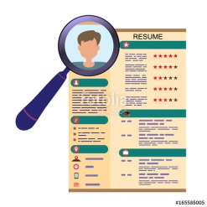
СХЕМА РЕАЛИЗАЦИИ
ОТБОР НАСТАВНИКОВ
ОТБОР НАСТАВЛЯЕМЫХ
ПЕРВАЯ ВСТРЕЧА:
СОГЛАСОВАНИЕ
ЦЕЛЕЙ И ФОРМАТА
НАСТАВНИЧЕСТВА
ПОДГОТОВКА НАСТАВЛЯЕМЫМИ ИНДИВИДУАЛЬ-
НОГО ПЛАНА ЛИЧНОГО РАЗВИТИЯ
РЕАЛИЗАЦИЯ ПРОЕКТА НАСТАВЛЯЕМОГО СОВМЕСТНО С НАСТАВНИКОМ
ВСТРЕЧИ: СОПРОВОЖДЕНИЕ В РАЗВИТИИ

Slide 5
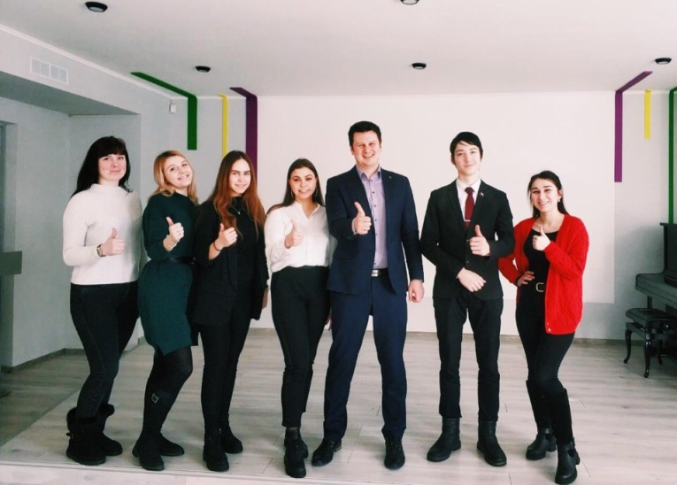
Итоги проекта за 2019 год
40 наставляемых
14 наставников
13 социальных проектов

Slide 6
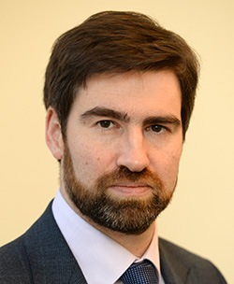
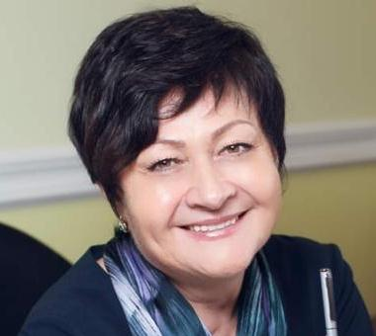
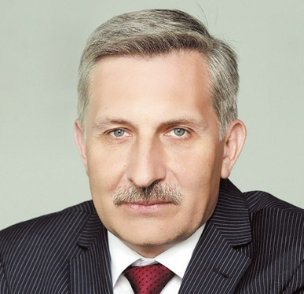
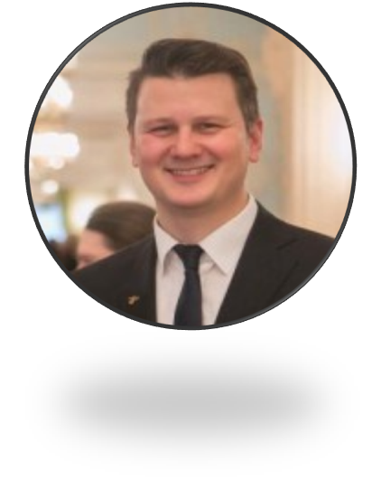
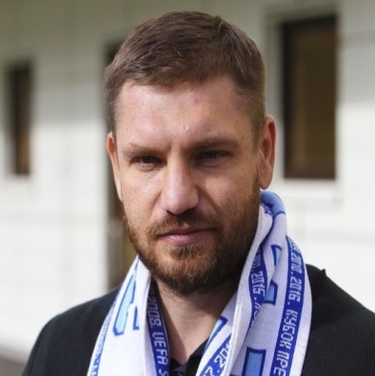
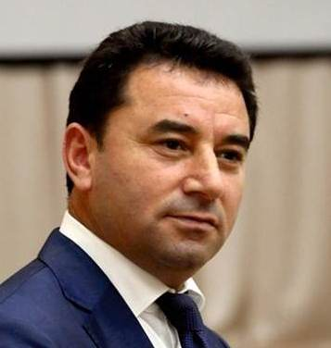
НАСТАВНИКИ
- ЧИНОВНИКИ

Slide 7
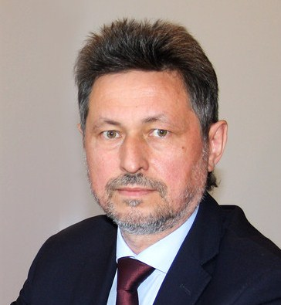
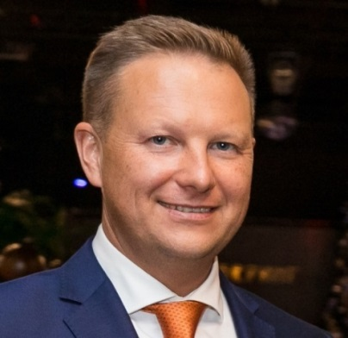
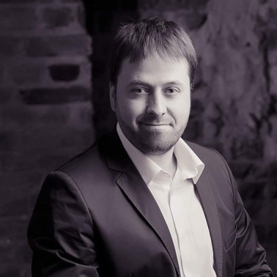
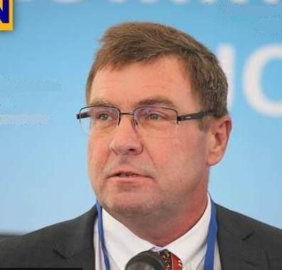
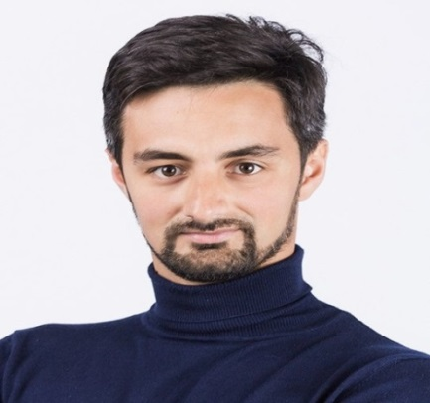
НАСТАВНИКИ
-БИЗНЕСМЕНЫ

Slide 8
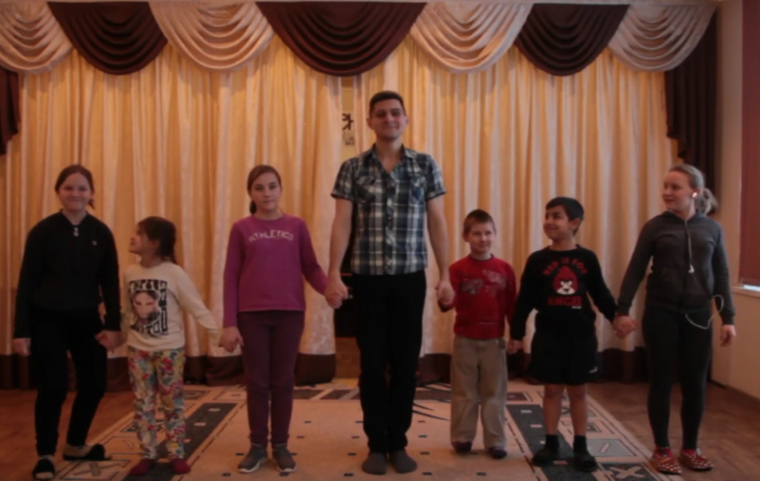
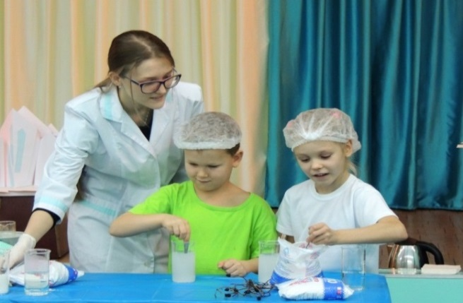
ПРИМЕРЫ ПРОЕКТОВ НАСТАВЛЯЕМЫХ
НАСТАВНИК – ДМИТРИЙ ЯЛОВ
вице-губернатор Ленинградской области
НАСТАВЛЯЕМАЯ – ЖУКОВА АНАСТАСИЯ
МБОУДО «Центр развития творчества»
г. Сосновый Бор
НАСТАВЛЯЕМЫЙ – НИКИТА СЕЛЕЗНЕВ
студент 4 курса Выборгского филиала РАНХиГС
Постановка спектаклей с детьми из ресурсных центров Ленинградской области (подготовка сценария, репетиционный процесс, премьера в октябре 2019 года).
Проведение уроков
химии для дошкольников (завершен курс занятий: 8 уроков, 120 дошкольников).

Slide 9
Наставляемые
- – школьники и студенты
ТЫ АКТИВНЫЙ,ТАЛАНТЛИВЫЙ И ХОЧЕШЬ ЗАЯВИТЬ О СЕБЕ?
УЧАСТВУЙ В ПРОЕКТЕ «Наставник 47 – перезагрузка»!
Регистрируйся на онлайн-платформе -
n47.profitest.pro
«Наставник-бизнесмен»
«Наставник-чиновник»
ПОМОЖЕТ ВЫБРАТЬ ПРОФЕССИЮ
РЕАЛИЗУЕТ ВМЕСТЕ С ТОБОЙ ИДЕИ И ПРОЕКТЫ
ВЫБЕРИ НАСТАВНИКА, КОТОРЫЙ…
#НАСТАВНИК47

Slide 10
Ждем Ваших эссе!
n47.profitest.pro

